Slide 1
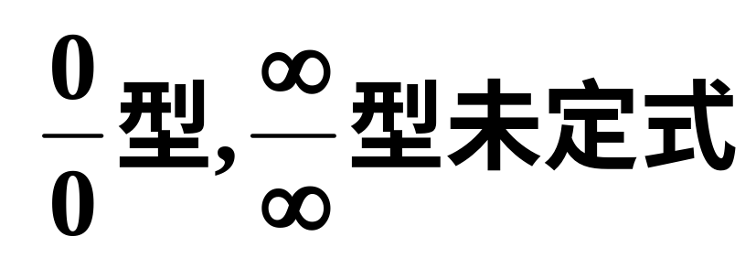
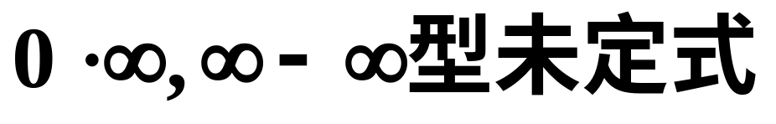
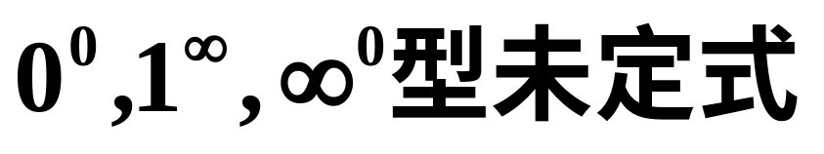
(1661-1705)
洛必达 (L‘Hospital) 法国数学家
第二节 洛必达法则
小结 思考题
第三章 微分中值定理与导数的应用

Slide 2

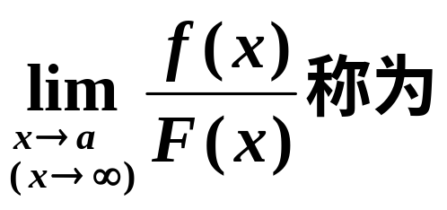


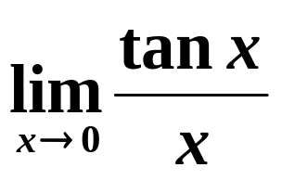
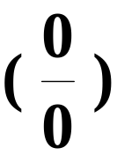
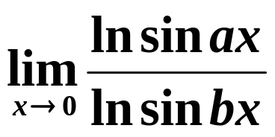
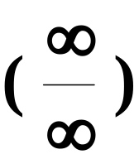
定义
两个函数
f (x)与F(x)都趋于零或趋于无穷大,
那末极限
或
型未定式.
如,
意味着关于它的极限不能确定出一般的
未定
结论,
而并不是在确定的情况下关于它的极限
不能确定.
在第一章中看到,
两个无穷小之商或两个
无穷大之商,
其极限都不能直接利用极限运算
法则来求.

Slide 3
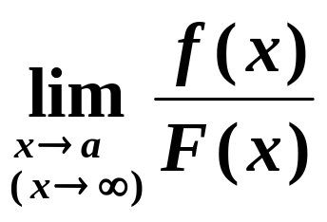
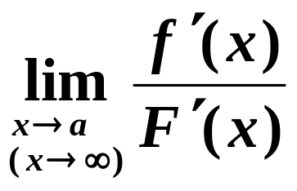
这一节介绍一个求未定式极限的有效方法,
此方法的关键是将
的计算问题转化为
的计算.
其基本思想是由微积分著名
先驱,
17世纪的法国数学家洛必达 (L‘Hospital)
提出的,
后人对他的思想作了推广,
从而产生了简
便而重要的
洛必达法则.

Slide 4
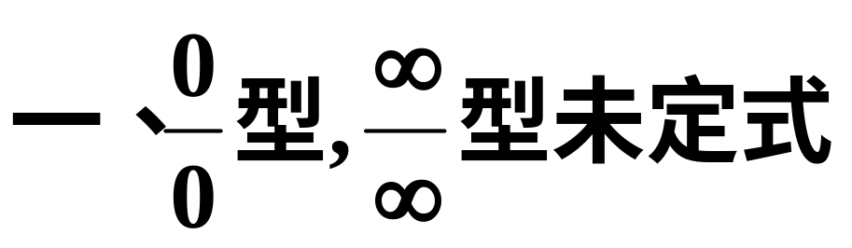
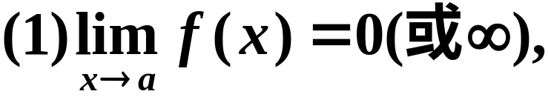
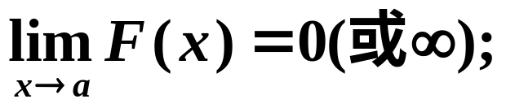
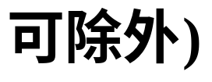
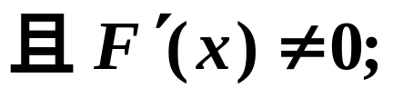
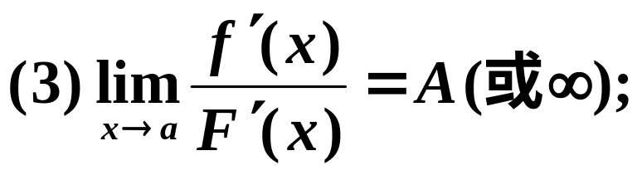
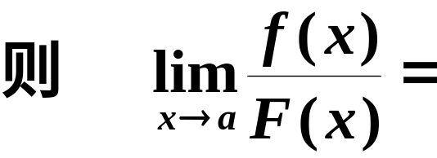
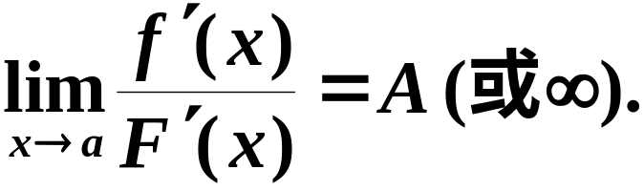
定理1

Slide 5
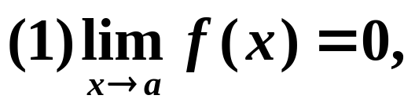
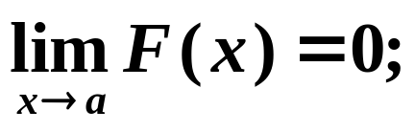
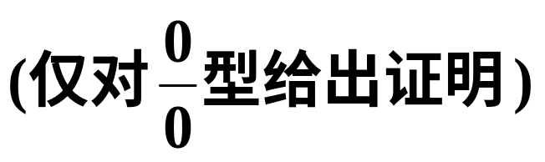
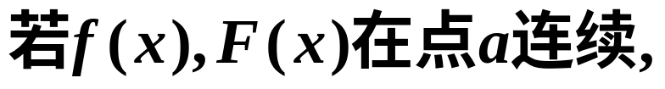
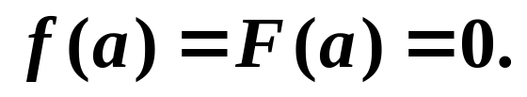
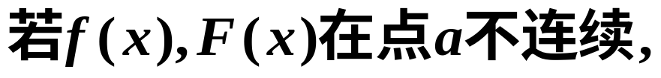
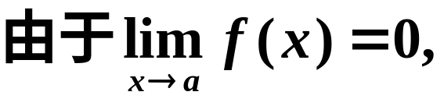
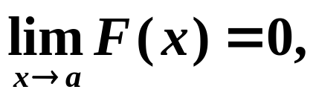

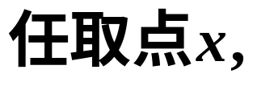
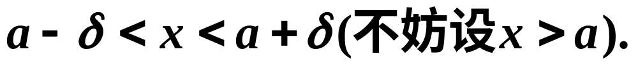
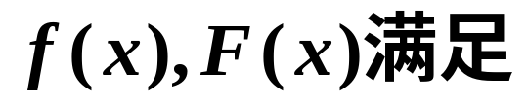

证
则由条件(1),
必有
可补充定义
连续

Slide 6
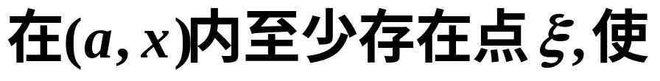
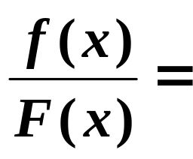
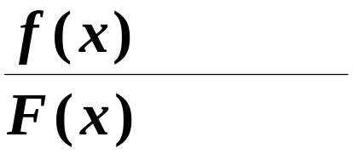

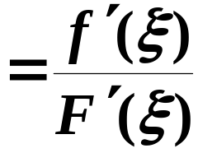


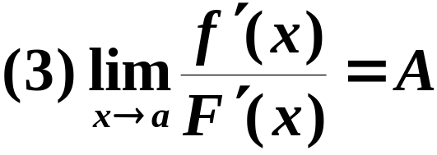
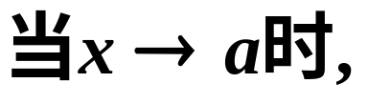
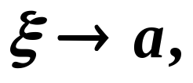
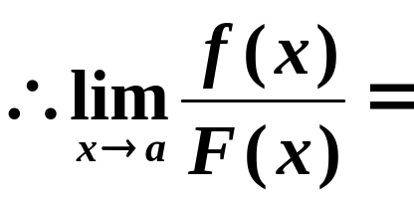
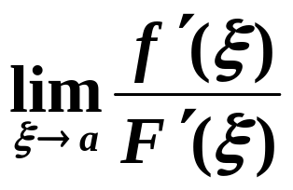
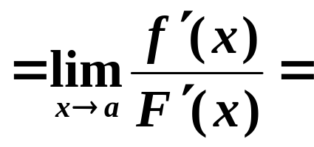

柯西定理

Slide 7
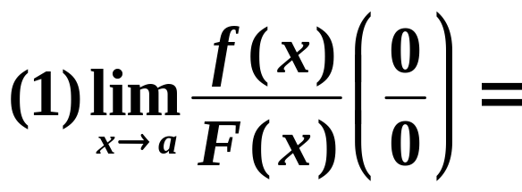
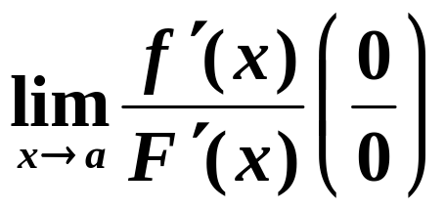
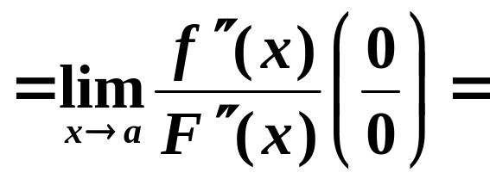
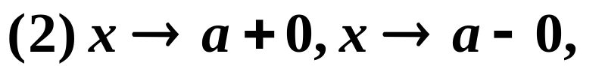

这种在一定条件下
通过分子分母分别求导
再求极限来确定未定式的值的方法称为洛必达法则.
注
…
(多次用法则)

Slide 8
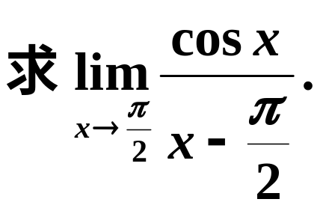
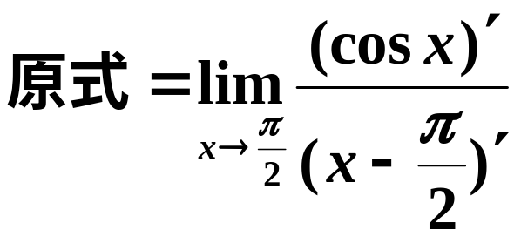
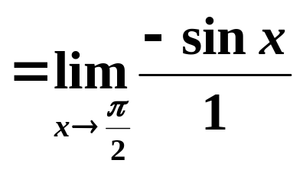
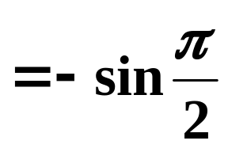

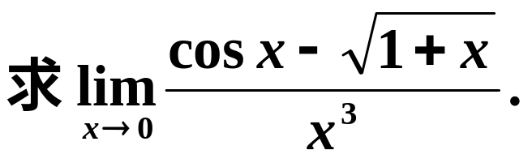
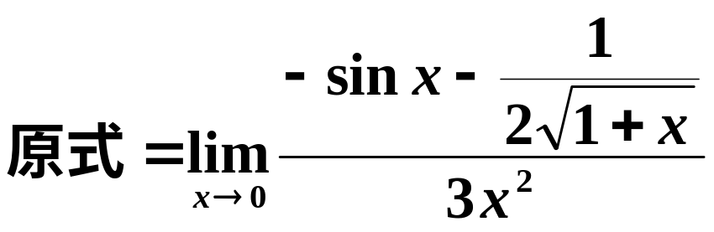

例
解
例
解

Slide 9
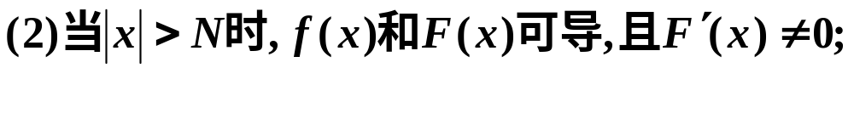








定理2
则
证
则
等价于
用定理1有

Slide 10








注
定理2成立;
例
解

Slide 11


用洛必达法则应注意的事项
只要是
则可一直用下去;
(2) 在用法则之前,式子是否能先化简;
(3) 每用完一次法则,要将式子整理化简;
(4) 为简化运算经常将法则与等价无穷小及极限的其它性质结合使用.

Slide 12






例
解

Slide 13







例
解

Slide 14











先把此定式因式分离出来
练习
解

Slide 15





用法则求极限有两方面的局限性
当导数比的极限不存在时,不能断定函数比的极限不存在,
其一,
这时不能使用洛必达法则.
例
?
解
洛必达法则失效.
极限不存在
注
洛必达法则的使用条件.

Slide 16






用法则求极限有两方面的局限性
其二
可能永远得不到结果!
分子，分母有单项无理式时,不能简化.
如
其实:
杜波塔托夫的一个著名例子.

Slide 17












例
解
注
例
解
n次

Slide 18
















关键
将其它类型未定式化为洛必达法则可
解决的类型
步骤:
或
例
解

Slide 19






例
解

Slide 20











步骤:
例
解

Slide 21






















步骤:
例
第一章第九节定理3
解

Slide 22











例
解
注
或写成
其中
是指数函数
的一种表示方式.
exponent

Slide 23














1993年考研数学一, 5分
例
还有别的方法吗?
解

Slide 24









数列的极限
不能用洛必达法则
例
转化为函数的未定式的极限!
解
由于
是
中的一种特殊情况,
所以有

Slide 25





练习
解
法一
用三次洛必达法则可求得.
法二
结合其它方法用三次洛必达法则可求得.
法三

Slide 26


















法四
用拉格朗日中值定理
(1)
(2)
同理,
所以,

Slide 27












练习
均为正数.
解
法一

Slide 28







均为正数.
解
法二

Slide 29






四、小结
三大类未定式
一、
二、
三、
注意
各类未定式极限问题,洛必达法则是最常用
的工具,
但求某些未定式极限不要单一使用洛必达
法则,
应将所学方法综合运用.
尤其是下述两种方法,
可使问题大大简化.

Slide 30
(1) 存在极限为非零的因子,可根据积的极限运算法则先求出其极限.
(2) 凡乘积或商的非零无穷小因式, 可先用简单形式的等价无穷小替换.
务必记住常用的等价无穷小.

Slide 31




思考题
?
问上述做法是否正确

Slide 32









思考题解答
非
不一定存在.
正确的做法是

